Slide 1


简单
VISION PLAN
专注
手表外壳外观检测视觉方案（2D）
共创
共赢

Slide 2

01
项目描述
02
项目验证
目录
03
配置清单
04
逻辑流程
CONTENTS
05
评估结果&注意事项
06
售后服务

Slide 3

01
项目描述
●产品名称：手表外壳
●检测内容：外壳表面划伤
●产品材质：塑料
●产品颜色：黑色
●产品大小(mm × mm)：50.0 * 50.0
●最大工作距离(mm)：800
●最小工作距离(mm)：15
●来料方式：固定
●最小缺陷分辨要求(mm)：0.8
●检测节拍(pcs/min)：30
●检测时产品运动速度(m/s)：0
●工作距离(mm)：151
方案布局图

Slide 4

02
项目验证
参数名称 | 参数值
面阵相机型号 | A5031M/CG300
面阵相机类型 | 面阵相机
相机接口类型 | GigE.POE
相机像素 | 640 * 480
镜头型号 | MVL-HF0828M-6MPE
镜头品牌 | hikvision
镜头焦距 | 8mm
镜头接口 | C
A(工作距离) = 151mm, B(视野宽度) = 55mm, C(视野长度) = 55mm
视野图

Slide 5

02
项目验证
检测流程

Slide 6

03
配置清单
系
统
构
成

Slide 7

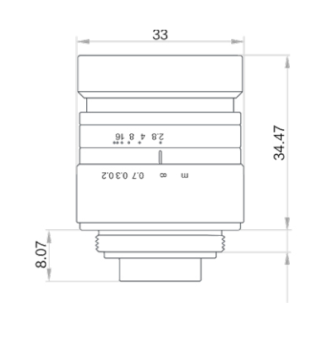
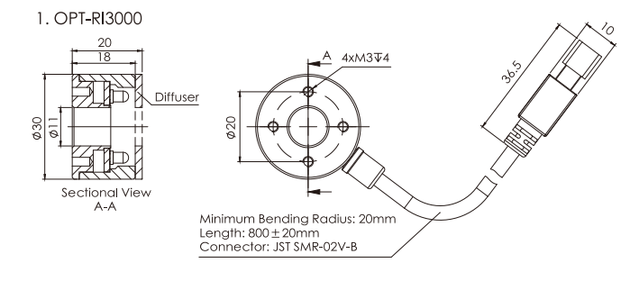
03
配置清单
光源尺寸图
相机尺寸图
镜头尺寸图

Slide 8
03
配置清单
序号 | 名称 | 型号 | 单位 | 数量 | 厂家
1 | 面阵相机 | A5031M/CG300 | 台 | 1 | dahua
2 | 镜头 | MVL-HF0828M-6MPE | 个 | 1 | hikvision
3 | 光源 | OPT-RI3000 | 个 | 1 | OPT
4 | 工控机 | - | 台 | 1 | -
5 | 显示器 | - | 台 | 1 | -
6 | 软件 | MechMind-DLK | 套 | 1 | MechMind

Slide 9
04
逻辑流程
逻辑流程
├── 图像采集
│ ├── 使用高分辨率工业相机采集黑色塑料手表外壳图像
│ ├── 设置相机参数：自动曝光+手动白平衡（避免黑色反光干扰）
│ ├── 采用环形光源+背光组合照明（增强划痕对比度）
│ └── 固定产品位置（来料方式为固定）
├── 预处理
│ ├── ROI截取：框选产品区域（50*50mm范围）
│ ├── 亮度调整：+15%（补偿黑色吸光特性）
│ ├── 对比度增强：+20%（突出0.8mm划痕特征）
│ └── 光照归一化（消除不同批次产品反光差异）
├── 缺陷分割
│ ├── 创建"划痕"缺陷类别
│ ├── 数据标注：使用多边形工具精细标注划痕边缘
│ ├── 数据增强：启用±10%缩放（模拟不同工作距离）
│ │ 和±15%平移（覆盖产品定位偏差）
│ ├── 训练参数：模型类型=高精度，输入尺寸=1024*1024
│ │ （确保0.8mm缺陷在图像中≥8像素）
│ └── 掩膜工具：使用全局掩膜遮盖产品边缘反光区域
├── 结果处理
│ ├── 缺陷面积过滤：最小检测面积=0.64mm²（0.8*0.8）
│ ├── 缺陷长度过滤：最小检测长度=0.8mm
│ └── 输出缺陷坐标用于后续定位

Slide 10
04
逻辑流程
└── 统计处理
├── 实时统计划痕数量/面积分布
└── 生成每日检测报告（含OK/NG比例）

Slide 11
05
评估结果&注意事项
05 评估结果 & 注意事项
现场环境
相机安装
物料一致性
风险点：风险点：现场存在强电磁干扰，可能影响相机通信稳定性。
解决方案：解决方案：采用屏蔽线缆并远离高压设备布线。
风险点：风险点：相机安装位置易受振动影响，导致图像模糊。
解决方案：解决方案：使用减震支架固定相机，并定期校准。
风险点：风险点：不同批次黑色塑料外壳反光特性差异大，影响检测一致性。
解决方案：解决方案：在预处理阶段加入光照归一化算法，降低批次差异影响。

Slide 12

06
售后服务
该设备上线后使用初期，我们会派专人进行全程跟踪；
处理解决可能发生的设备异常；
对现场人员进行培训指导；
设备调试完成后：售后服务一年；
若客户提出设备升级需求，我们会及时为您提供升级新方案。

Slide 13





机器视觉方案提供商
0535-2162897
www.ytzrtx.com
image@ytzrtx.com
山东省烟台市经济技术开发区泰山路86号内1号

